Slide 1
Praktische Anwendung der FM-Synthese
Stefan Gerasch

Slide 2
Gliederung
Tonnachbildung Theorie
Tonnachbildung Praxis
FM-Synthesizer in C++

Slide 3
Tonnachbildung Theorie

Slide 4
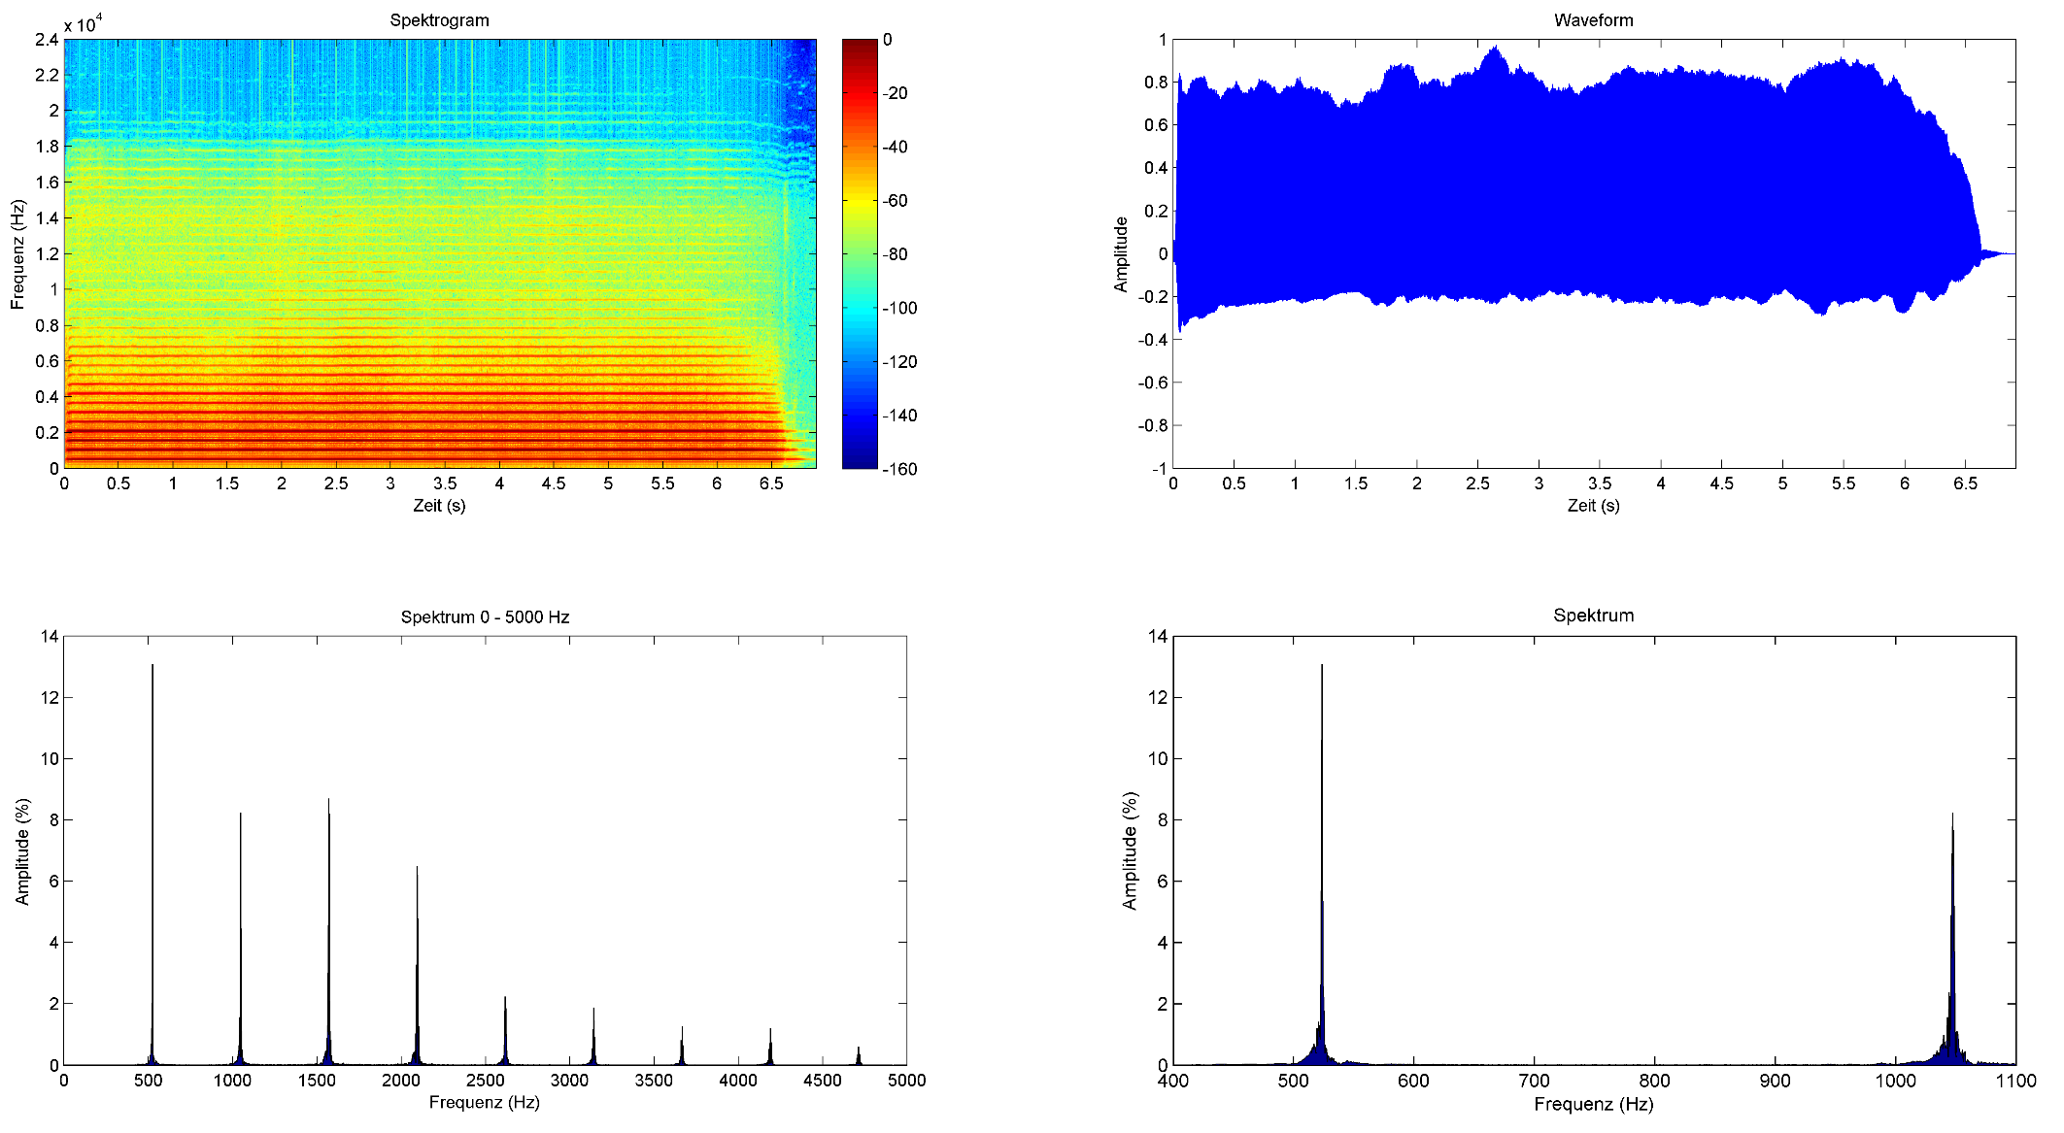

Wie sieht ein Ton aus?
Notes:
C5 c² 523,251 524
2. Seitenfrequenz 1048

Slide 5


Parametrisierung der FM-Synthese-Formel
Trägerfrequenz
Modulationsindex
Modulationsfrequenz

Slide 6
Wahl der FM-Synthese
Einfache FM-Synthese
Parallelschaltung
Kaskadenschaltung
Feedback

Slide 7
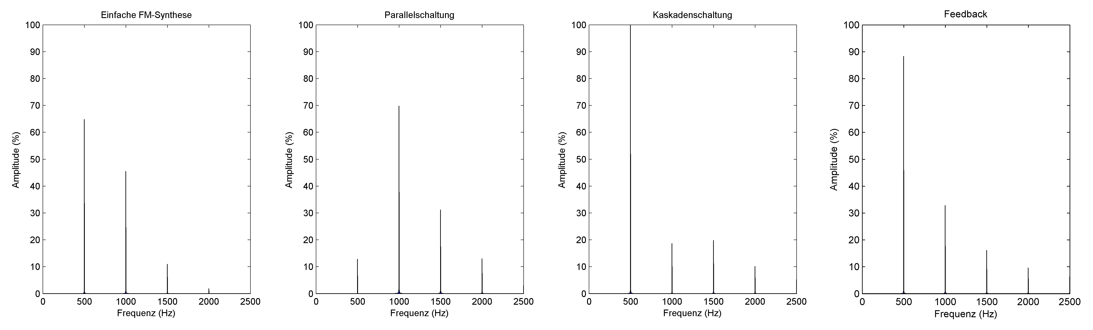
Spektren der Arten der FM-Synthese

Slide 8
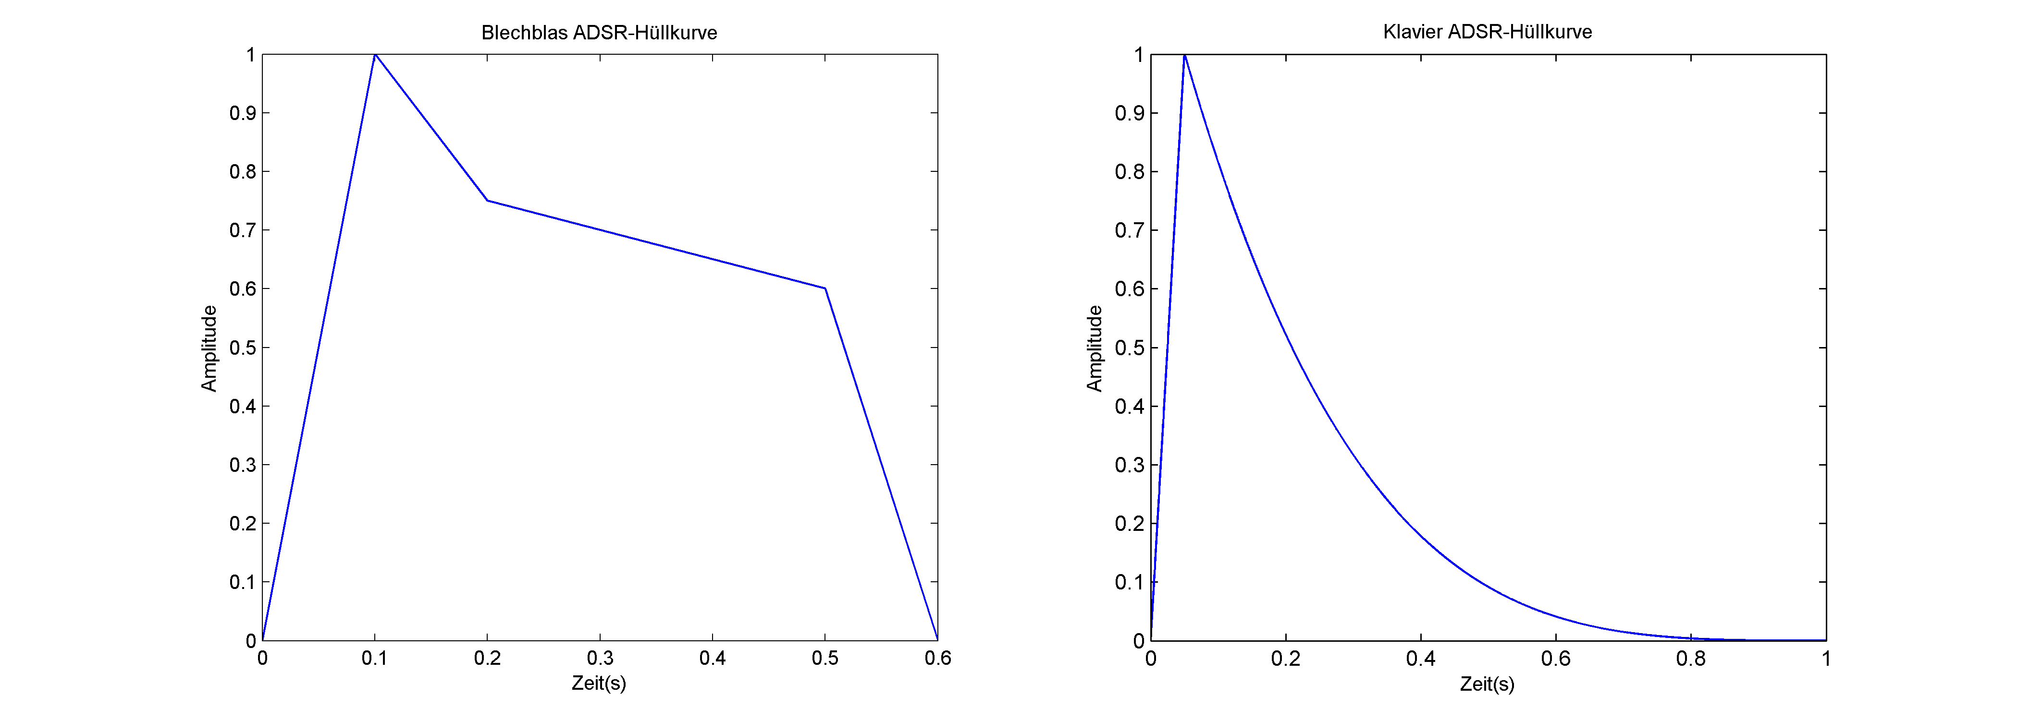
ADSR-Hüllkurve
Phasen: (Hold), Attack, Decay, Sustain, Release

Slide 9
Variierung des Modulationsindex
Anzahl der Seitenfrequenzen nicht statisch
während Attack zunehmend
während Release abnehmend
⇒ Modulationsindex mit Hüllkurve modulieren

Slide 10
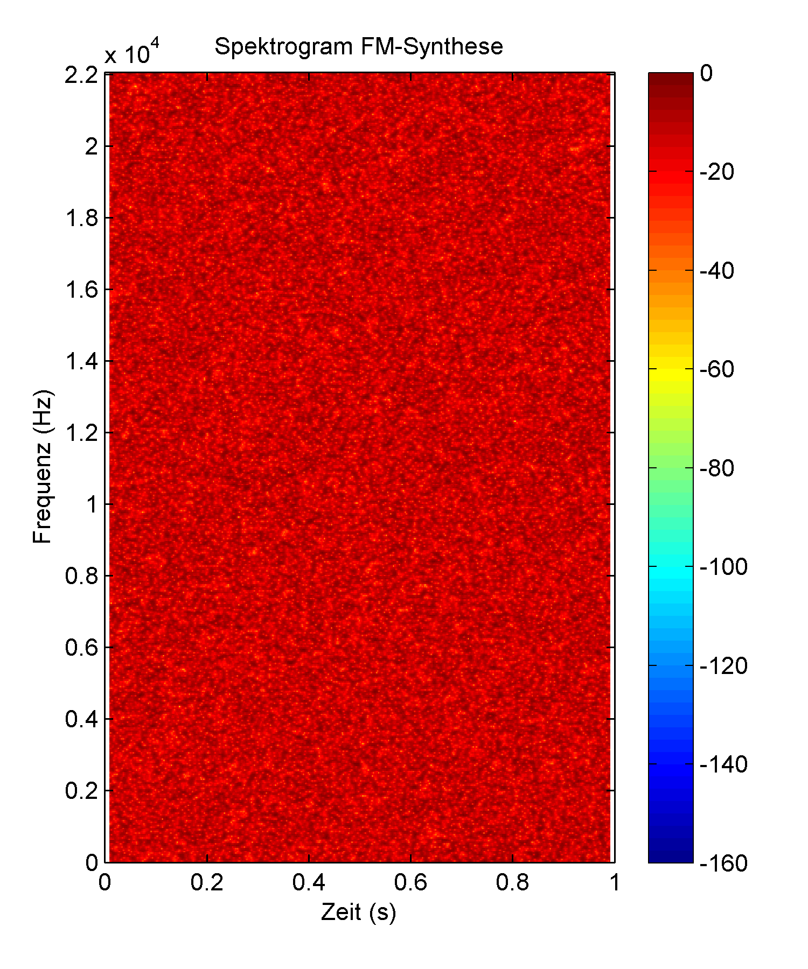
Rauschen
Instrumente erzeugen Rauschen
Luftverwirbelungen
Blasgeräusche
Unebenheiten der Bauform
Feedback-FM kann Rauschen generieren

Slide 11
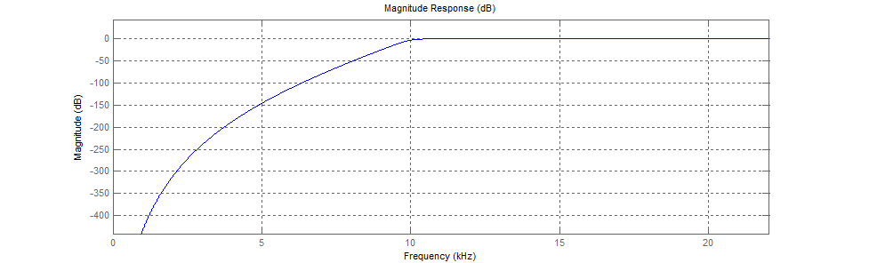
Filter
Hochpass

Slide 12
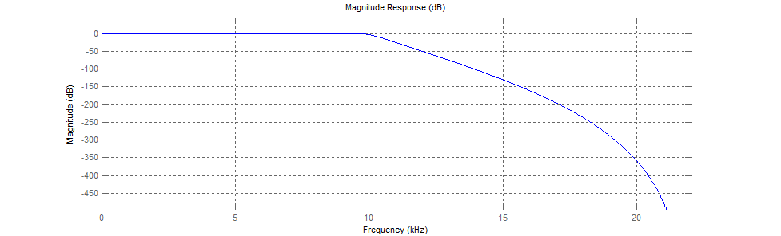
Filter
Tiefpass

Slide 13
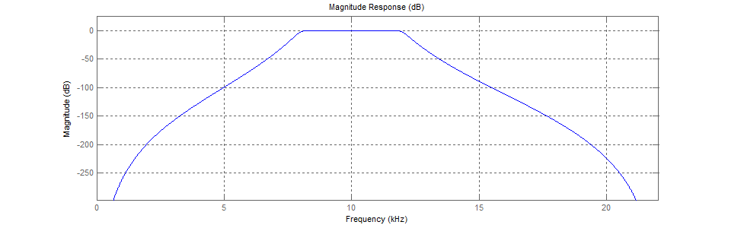
Filter
Bandpass

Slide 14
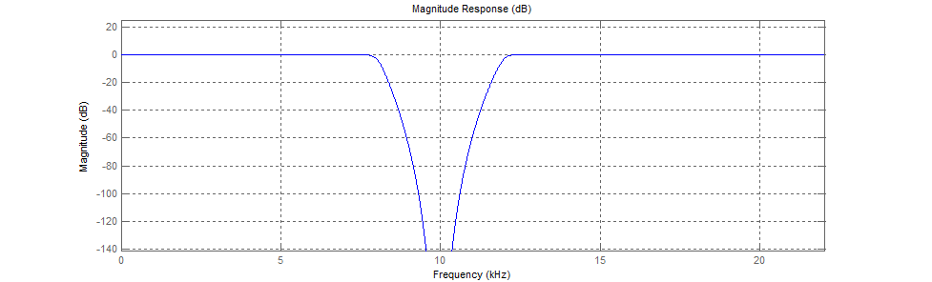
Filter
Bandsperre

Slide 15
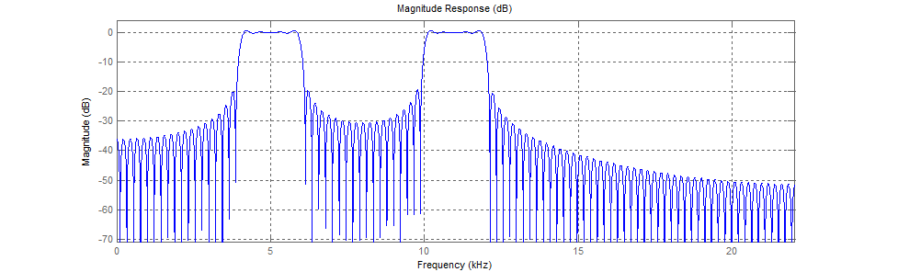
Filter
Multibandpass

Slide 16
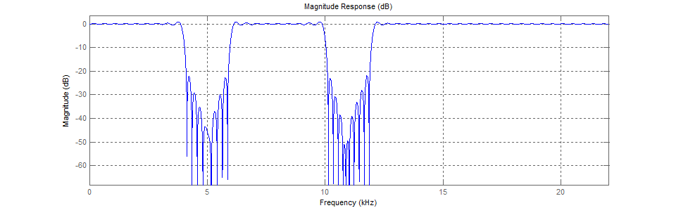
Filter
Multibandsperre

Slide 17
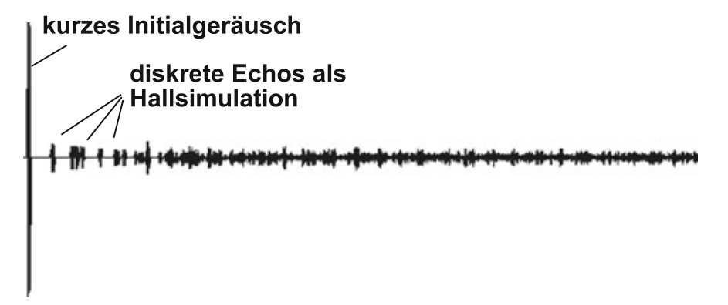
Raumhall
Schall wird diffus reflektiert
unendlich viele Echos entstehen
Quelle: Computergestützte Audio und Videotechnik [Sto11]

Slide 18
Tonnachbildung praxis

Slide 19
Hörbeispiele
1
2
3
4
Notes:
1 = Sample
2 = FM Synth
3 = FM8
4 = Original

Slide 20
FM-Synthesizer in C++

Slide 21

Framework
Quelle: http://www.juce.com

Slide 22
Fazit
Instrumententon nachbilden ist schwer
Nachbildung hat große Ähnlichkeit zum Original
FM-Synthesizer Programm bietet einfachen Einstieg

Slide 23
Vielen Dank für ihre Aufmerksamkeit

Slide 24
Quellen

